Slide 1
Національна академія внутрішніх справ
Кафедра адміністративного права і процесу
ТЕМА № 6. громадяни та громадянські Об’єднання як суб’єкти адміністративного права

Slide 2
Громадяни України як суб’єкти адміністративного права.
Відповідно до Конституції України людина, її права та свободи є найвищою цінністю. Визнання, дотримання та захист прав і свобод людини і громадянина - обов'язок держави. Кожний громадянин України володіє на її території всіма правами та свободами і несе рівні обов'язки, передбачені Конституцією України.
Ці конституційні положення є вихідними для адміністративно-правового статусу громадян, що визначається нормами конституційного, адміністративного та інших галузей права шляхом надання громадянам прав, свобод і покладання на них обов'язків у сфері публічного адміністрування, а також встановлення відповідальності громадян перед державою.

Slide 3
Адміністративно-правовий статус громадянина України встановлюється обсягом і характером його адміністративної правосуб'єктності, яку становлять адміністративна правоздатність і адміністративна дієздатність.
Адміністративна правоздатність — це визнана законом за громадянином фактична можливість бути суб'єктом адміністративного права, мати права та обов'язки адміністративно-правового характеру. Адміністративна правоздатність виникає з моменту народження людини. її обсяг встановлюють і змінюють за допомогою адміністративно-правових норм. Вона підтверджується документами про громадянство — паспортом громадянина України, а для осіб до 16 років — свідоцтвом про народження.
Адміністративна дієздатність — це визнана законом спроможність громадян своїми діями набувати та здійснювати права й виконувати обов'язки адміністративно-правового характеру. В повному обсязі адміністративна дієздатність настає з досягненням 18-річного віку. Разом із тим, вона виникає і по досягненні 16-річного віку — одержання паспорта й дотримання правил паспортної системи, охорона природи тощо. Адміністративна дієздатність може наставати в деяких випадках і до досягнення 16-річного віку

Slide 4
Адміністративно-правові відносини громадян з іншими суб'єктами адміністративного права можуть виникати:
- на основі реалізації громадянами належних їм прав у сфері управління;
- у зв'язку з виконанням покладених на громадян обов'язків у сфері управління;
- при захисті прав, свобод і законних інтересів громадян;
- при порушенні (невиконанні) громадянами правових обов'язків.

Slide 5
По ступеню можливості їхньої реалізації права громадян поділяються на абсолютні й відносні.
Абсолютними, вважаються такі права, реалізація яких залежить лише від волевиявлення громадянина.
До них, наприклад, відноситься право громадян:- брати участь в управлінні справами держави як безпосередньо, так і через своїх представників;- на вступ до загальноосвітньої школи;- на особисту недоторканність;- звертатися особисто, а також направляти індивідуальні й колективні звернення до державних органів і органів місцевого самоврядування;- на відшкодування державою шкоди, заподіяної незаконними діями (або бездіяльністю) органів державної влади або їх посадовими особами.
Відносними є такі права, реалізація яких залежить не тільки від волевиявлення громадян, але також і від наявності фактичних можливостей для їхньої реалізації у даному місці і на даний час.
До них, наприклад, відноситься право громадян на вступ до вищого навчального закладу (його реалізація залежить від результатів складання вступних іспитів, наявності конкурсу); на водіння транспортного засобу (залежить від стану здоров'я, складання іспитів).

Slide 6
Обов’язки громадян розрізняють за таким же принципом:
Абсолютні обов’язки – це ті обов’язки, які покладені на громадянина в сфері державного управління та виконання яких не залежить від будь-яких обставин, оскільки зумовлено нормами чинного законодавства.
Відносні обов’язки – це обов’язки громадян в сфері державного управління, виконання яких залежить від ряду чинників, які можуть стосуватись або волевиявлення громадянина або певними обставинами.
Деліктні обов’язки - обов'язки, які виникають із деліктних правовідносин, складають особливу групу , тобто це ті обов'язки, які покладені на громадянина у зв’язку з його протиправною поведінкою і полягають, власне, в обов’язку суб'єкта зазнати певних обмежень своїх прав та свобод, в якості покарання за вчинений проступок.

Slide 7
Також:
Методом забезпечення дотримання громадянами обов'язків є виховання, формування правосвідомості, а також заходи суспільного впливу. Разом з тим відхилення від виконання обов'язків може спричинити застосування уповноваженим на те органом або посадовою особою до порушника заходів державного примусу (адміністративну чи дисциплінарну відповідальність). Випадки й порядок їх застосування визначені законодавством.
Загальні права та обов’язки громадян поширюються на всі галузі й сфери управління. До загальних прав громадян, наприклад, відносяться: право на участь у державному управлінні й право на оскарження дій державних органів і посадових осіб, що порушують права й свободи громадян. Прикладами загальних обов'язків громадян можуть служити: дотримання законів, підзаконних актів, трудової дисципліни; своєчасна сплата встановлених законом податків і зборів.

Slide 8
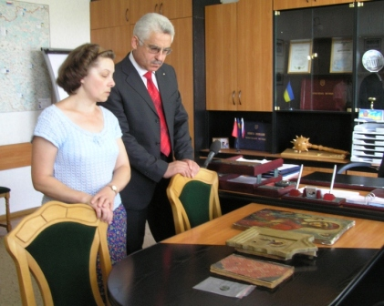
Також:
Спеціальні права та обов’язки — це права та обов’язки громадян у тій або іншій сфері або галузі або групі галузей управління. Наприклад, у сфері економіки кожний громадянин має право на вільне використання своїх здібностей і майна для підприємницької й іншої, не забороненої законом економічної діяльності.
Не допускається економічна діяльність, спрямована на монополізацію й недобросовісну конкуренцію.
У соціально-культурній сфері, наприклад, кожній особі гарантується свобода літературної, художньої, наукової, технічної та інших видів творчості; кожна особа має право на участь у культурному житті й користування закладами культури, на доступ до культурних цінностей.
До спеціальних обов'язків відноситься обов'язок кожного громадянина піклуватися про збереження історичної й культурної спадщини, оберігати пам'ятники історії й культури, дотримуватись правил санітарії, одержати середню загальну освіту тощо.

Slide 9
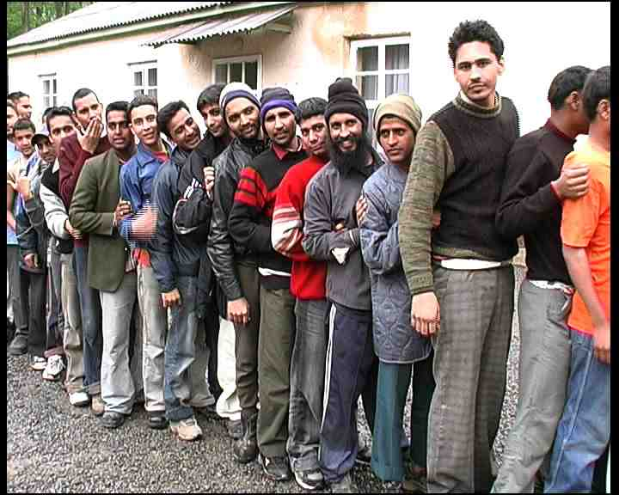
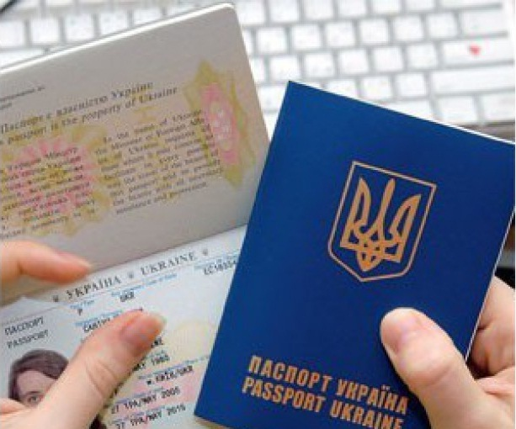
Адміністративно-правовий статус іноземців та осіб без громадянства.
Іноземець – це особа, яка не перебуває у громадянстві України і є громадянином (підданим) іншої держави або держав.
Особа без громадянства – це особа, яку жодна держава відповідно до свого законодавства не вважає своїм громадянином.

Slide 10
Також:
Іноземці та особи без громадянства користуються національним режимом, тобто мають ті ж права і свободи та виконують ті ж обов'язки, що і громадяни України, за виключенням певних обмежень, визначених Конституцією, законами України, а також міжнародними договорами України згода на обов’язковість яких надана Верховною Радою України.
Іноземці та особи без громадянства є рівними перед законом незалежно від походження, соціального і майнового стану, расової та національної приналежності, статі, мови, ставлення до релігії, роду і характеру занять, інших обставин.
Якщо іноземною державою встановлено обмеження щодо реалізації прав і свобод громадянами України, Кабінет Міністрів України може прийняти рішення про встановлення відповідного порядку реалізації прав і свобод громадянами цієї держави на території України.
Реалізація іноземцями та особами без громадянства своїх прав і свобод не повинна завдавати шкоди національним інтересам України, правам, свободам і законним інтересам її громадян та інших осіб, які проживають в Україні.

Slide 11
Права іноземців та осіб без громадянства:
1. Право на інвестиційну, зовнішньоекономічну та інший вид підприємницької діяльності, передбачену законодавством України. При цьому вони мають такі ж права і обов'язки, що і громадяни України, якщо інше не випливає з Конституції та законів України.
2. Право на трудову діяльність. Іноземці та особи без громадянства мають рівні з громадянами України права та обов'язки в трудових відносинах, якщо інше не передбачено законодавством України та міжнародними договорами України. Зокрема, право на державну службу, службу в органах місцевого самоврядування для цієї категорії суб'єктів обмежені.
3. Право на відпочинок. Іноземці та особи без громадянства мають право на відпочинок нарівні з громадянами України.
4. Право на охорону здоров'я.

Slide 12
5. Право на соціальний захист. Іноземці та особи без громадянства мають право на соціальний захист, в тому числі на одержання пенсії та інших видів соціальної допомоги відповідно до законодавства України та міжнародних договорів України.
6. Право на житло. Іноземці та особи без громадянства, які постійно проживають в Україні, мають право на підставах і в порядку, встановлених для громадян України, одержати жиле приміщення, якщо інше не передбачено законодавством України.
7. Майнові та особисті немайнові права. Іноземці та особи без громадянства можуть відповідно до законодавства України мати у власності будь-яке майно, успадковувати і заповідати його, а також мати особисті немайнові права.

Slide 13
8. Право на освіту.
9. Право на користування досягненнями культури. Іноземці та особи без громадянства мають право на користування досягненнями культури нарівні з громадянами України і зобов'язані дбайливо ставитися до пам'яток історії та культури, інших культурних цінностей.
10. Право на участь в об'єднаннях громадян. Іноземці та особи без громадянства, які постійно проживають в Україні, мають право вступати на загальних з громадянами України підставах до легалізованих об'єднань громадян, якщо інше не передбачено законами України і якщо це передбачено статутами цих об'єднань. Іноземці та особи без громадянства не можуть бути членами політичних партій України.
11. Право на свободу совісті. Іноземцям та особам без громадянства гарантується право на свободу совісті нарівні з громадянами України.

Slide 14
12. Права у шлюбних і сімейних відносинах. Іноземці та особи без громадянства можуть укладати і розривати шлюби з громадянами України та іншими особами відповідно до законодавства України. Вони мають рівні з громадянами України права і обов'язки у шлюбних і сімейних відносинах.
13. Гарантії особистих прав. Законодавством України іноземцям та особам без громадянства гарантуються недоторканність особи, житла, невтручання в особисте і сімейне життя, таємниця листування, телефонних розмов і телеграфних повідомлень, повага їх гідності нарівні з громадянами України.
14. Пересування на території України і вибір місця проживання. Іноземці та особи без громадянства можуть пересуватися на території України і обирати місце проживання в ній відповідно до порядку, встановленого Кабінетом Міністрів України.
15. Право на судовий захист своїх прав. Іноземці та особи без громадянства мають право на звернення до суду та до інших державних органів для захисту їх особистих, майнових та інших прав.

Slide 15
Обов’язки іноземців та осіб без громадянства:
1. Іноземці та особи без громадянства зобов'язані поважати та дотримувати Конституції і законів України, шанувати традиції та звичаї народу України.
2. Іноземці та особи без громадянства обкладаються податками і зборами відповідно до законодавства України та міжнародних договорів України.

Slide 16
Обмеження для іноземців та осіб без громадянства:
1. Не можуть обирати і бути обраними до органів державної влади та самоврядування.
2. Не можуть брати участь у референдумах.
3. Мати статус державного службовця.
4. Входити до політичних партій.
5. Перебувати на військовій службі. На іноземців та осіб без громадянства не поширюється загальний військовий обов'язок.

Slide 17
Особливості адміністративно-правового статусу біженців
Особливою категорією іноземних громадян виступають особи, які з певних причин не можуть знаходитись в межах країни їхнього громадянства, оскільки подальше перебування пов’язано із загрозою для їх життя, здоров’я або свободи. Оскільки такі особи є, по суті, іноземцями, то на них поширюються усі положення викладені вище стосовно прав, обов’язків та обмежень іноземців та осіб без громадянства. В той же час, підстави з яких вони перебувають на території України, зумовлюють їх відмінний від інших іноземців адміністративно-правовий статус.
Питання, пов'язані з біженцями, регулюються Конституцією України, Законом України «Про біженців», іншими нормативно-правовими актами, а також міжнародними договорами, згода на обов'язковість яких надана Верховною Радою України.
Якщо міжнародним договором, згода на обов'язковість якого надана Верховною Радою України, встановлено інші правила, ніж ті, що містяться у національному законодавстві, застосовуються правила міжнародного договору.
Біженець – це особа, яка не є громадянином України і внаслідок цілком обґрунтованих побоювань стати жертвою переслідувань за ознаками раси, віросповідання, національності, громадянства (підданства), належності до певної соціальної групи або політичних переконань, перебуває за межами країни своєї громадянської належності та не може користуватися захистом цієї країни або не бажає користуватися цим захистом внаслідок таких побоювань, або, не маючи громадянства (підданства) і перебуваючи за межами країни свого попереднього постійного проживання, не може чи не бажає повернутися до неї внаслідок зазначених побоювань.

Slide 18
Громадські об'єднання утворюються і діють на принципах:
добровільність
самоврядності
рівності перед законом;
відсутності майнового інтересу їх членів
вільного вибору території діяльності;
прозорості, відкритості та публічності.

Slide 19

Поняття громадського об'єднання
Громадське об'єднання - це добровільне об'єднання фізичних осіб та/або юридичних осіб приватного права для здійснення та захисту прав і свобод, задоволення суспільних, зокрема економічних, соціальних, культурних, екологічних, та інших інтересів.

Slide 20

Громадське об'єднання за організаційно-правовою формою утворюється як громадська організація або громадська спілка.
Громадська організація - це громадське об'єднання, засновниками та членами (учасниками) якого є фізичні особи.
Громадська спілка - це громадське об'єднання, засновниками якого є юридичні особи приватного права, а членами (учасниками) можуть бути юридичні особи приватного права та фізичні особи.
Громадське об'єднання може здійснювати діяльність зі статусом юридичної особи або без такого статусу. Громадське об'єднання зі статусом юридичної особи є непідприємницьким товариством, основною метою якого не є одержання прибутку.

Slide 21
Найбільш повну характеристику об’єднань громадян дозволяє дати їх класифікація за організаційно-правовими властивостями, згідно з чим виділяються:
масові об’єднання громадян (політичні партії, творчі спілки, релігійні організації, добровільні товариства, професійні спілки та ін.)
органи громадської самодіяльності (наприклад народні дружини по охороні громадського порядку)
органи громадського самоврядування (ради і колективи мікрорайонів, домові; вуличні комітети та ін.).

Slide 22
Об’єднання громадян можуть класифікуватися і за масштабами діяльності.
об’єднання громадян, які діють у масштабах всієї держави
масштабах окремих адміністративно-територіальних одиниць та їх частин
об’єднання громадян, діяльність яких носить міжнародний характер і поширюється на територію не тільки України, а й інших держав

Slide 23
Політичні партії можуть створюватися тільки за ініціативою повнолітніх громадян України, які не обмежені судом у дієздатності і не перебувають у місцях позбавлення волі
Громадські організації - їх засновниками, крім громадян України, можуть бути іноземні громадяни та особи без громадянства, яким виповнилося 18 років.
Засновниками молодіжних та дитячих організацій можуть бути особи, які досягли 14-річного віку

